Slide 1

活出新人
歌羅西書三章12至17節

Slide 2
12 所以，你們既是神的選民、聖潔蒙愛的人，就要存憐憫、恩慈、謙虛、溫柔、忍耐的心。13 倘若這人與那人有嫌隙，總要彼此包容，彼此饒恕；主怎樣饒恕了你們，你們也要怎樣饒恕人。
14 在這一切之外，要存著愛心，愛心就是聯絡全德的。

Slide 3
15 又要叫基督的平安在你們心裡做主，你們也為此蒙召，歸為一體；且要存感謝的心。16 當用各樣的智慧，把基督的道理豐豐富富地存在心裡，用詩章、頌詞、靈歌，彼此教導，互相勸戒，心被恩感，歌頌神。
17 無論做甚麼，或說話、或行事，都要奉主耶穌的名，藉著他感謝父神。

Slide 4
透過活出新人的美德和讓基督在教會做主活出新人

Slide 5
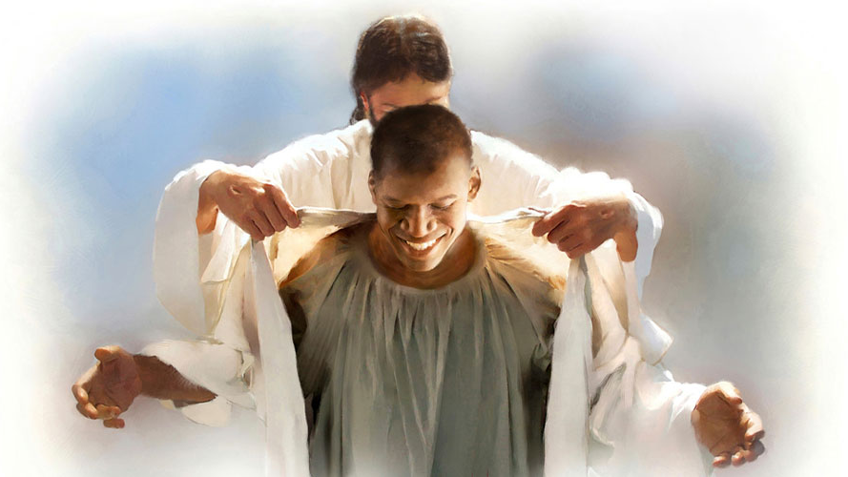
1. 活出新人的五项美德 (3:12-14)

Slide 6
12 所以你們既是神的選民，聖潔蒙愛的人，就要存〔原文作穿下同〕憐憫、恩慈、謙虛、溫柔、忍耐的心 Put on then, as God’s chosen ones, holy and beloved, compassionate hearts, kindness, humility, meekness, and patience（ESV）所以，要穿上，作為神所揀選的、聖潔和蒙愛的人，憐憫的心腸、恩慈、謙卑、溫柔、忍耐

Slide 7
13倘若這人與那人有嫌隙，總要彼此包容，彼此饒恕；主怎樣饒恕了你們，你們也要怎樣饒恕人。
bearing with one another, and forgiving each other, whoever has a complaint against anyone（NASB）无论谁对谁有不满，总要持续彼此忍耐，彼此饶恕

Slide 8
14 在這一切之外，要存著愛心，愛心就是聯絡全德的。
And over all these virtues put on love,
which binds them all together in perfect unity (NIV）在這一切美德之上，要穿上愛，愛將這一切都結合成完全的合一。
繼續12 節“穿上”的命令

Slide 9
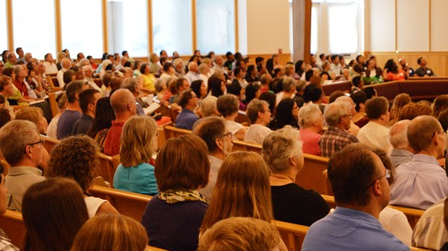
2. 讓基督在教會这个新人做主 (3:15-17）

Slide 10
1）讓基督的平安在教會做主(15)
15又要叫基督的平安在你們心裡做主，你們也為此蒙召，歸為一體，且要存感謝的心
基督的平安：內心的平安和教會的和睦
做主：rule，仲裁者或在争议中作出裁决。
你們也為此蒙召，歸為一體：to which indeed you were called in one body (ESV)

Slide 11
2) 讓基督的話在教會做主（16）
16 當用各樣的智慧，把基督的道理豐豐富富地存在心裡，用詩章、頌詞、靈歌，彼此教導，互相勸戒，心被恩感，歌頌神。
Let the word of Christ dwell in you richly, teaching and admonishing one another in all wisdom, singing psalms and hymns and spiritual songs, with thankfulness in your hearts to God (ESV)

Slide 12
3) 奉主耶穌的名說話行事 (17)
3:17 無論作甚麼、或說話、或行事、都要奉主耶穌的名、藉著他感謝父神。
总结这段， 是这段的高潮
奉主耶穌的名：与主耶稣的品格相称，与他的旨意一致，依靠他的能力，为了他的荣耀
藉著他感謝父神：感谢是现在时态，分词

Slide 13
透過活出新人的美德和讓基督在教會做主活出新人

Slide 14
1. 活出新人的五项美德 (3:12-14)
2. 讓基督在教會这个新人做主（3:15-17）
1）讓基督的平安在教會做主 (3:15)
2) 讓基督的話在教會做主（3:16）
3) 奉主耶穌的名說話行事 (3:17)

Slide 15
忍受別人，別人也在忍受你
在非原則問題上讓教會的和睦做裁判
教會敬拜應當以神的話為中心
以喜樂和感恩的心敬拜神
只有相信主耶穌才能成為新人

